Slide 1


论文阅读汇报
Alruwaili A, Xie K. Modeling the influence of connected vehicles on driving behaviors and safety outcomes in highway crash scenarios across varied weather conditions: a multigroup structural equation modeling analysis using a driving simulator experiment[J]. Accident Analysis & Prevention, 2024, 199: 107514.
Notes:
亮亮图文旗舰店 亮亮图文旗舰店
https://liangliangtuwen.tmall.com

Slide 2
目 录
CATALOG
课题现状及发展情况
实验数据及结果
01
03
05
02
04
课题背景及内容
研究思路及过程
解决方案及总结

Slide 3
第一部分
课题背景及内容
PART 01

Slide 4

课题背景及内容
CLICK TO INPUT YOUR TITLE
研究背景
雾天：安全驾驶行为对于避免潜在碰撞具有重要意义，不利的天气条件（如雾天）降低了能见度和创造混乱的交通流条件，对驾驶行为产生负面影响。
车联网技术：车联网（CV）技术，它通过先进的传感器和及时向驾驶员传达安全信息的能力，有望减少交通事故。
研究空白：对车联网在高速公路碰撞场景和不同天气条件下对驾驶行为的影响的有效性尚未充分探索。
心理因素：心理因素在驾驶行为研究中的重要性，这些因素作为干预变量，连接了系统、用户和环境特征与可观察行为。

Slide 5
课题背景及内容
CLICK TO INPUT YOUR TITLE
研究内容
研究目的：本研究旨在使用驾驶模拟器实验和多群组结构方程模型（SEM）方法，调查车联网技术在不同天气条件下，特别是在高速公路碰撞场景下对驾驶行为和安全结果的影响。
研究贡献：
1.调查高速公路事故场景（这是一个尚未深入探索过的话题。）
2.探索恶劣天气条件下的高速公路事故场景。
3.检查不同位置的高速公路碰撞场景，包括直线路段和转弯路段。
4.通过实验设计和创新 SEM 来调查高速公路碰撞场景，构建基于驾驶行为的潜在心理因素，并建立潜在心理因素、CV 警告、碰撞位置、安全结果和驾驶员特征之间的相互关系模型。

Slide 6
第二部分
研究现状
PART 02

Slide 7
课题现状及发展情况
CLICK TO INPUT YOUR TITLE
文献综述
车联网技术与驾驶模拟器研究：回顾了车联网技术及其对驾驶行为和安全效益的研究，包括不同研究者从不同角度对车联网技术安全性的评估。
不利天气条件：讨论了不利天气条件，尤其是雾天，对高速公路上交通事故风险的影响，以及这些条件如何影响驾驶行为和驾驶员的反应。
结构方程模型（SEM）：介绍了结构方程模型作为一种多变量统计方法，用于评估理论模型中观察到的和潜在变量之间的关系是否与实际数据相符

Slide 8
课题现状及发展情况
CLICK TO INPUT YOUR TITLE
文献综述
替代安全指标（Surrogate safety measures ）：探讨了替代安全措施在评估交通安全中的作用，特别是将交通冲突作为交通安全的一个指标。
补充：SSM的目的是为了在缺乏长期或大规模事故数据的情况下，能够快速评估交通安全措施的效果，或者在规划和设计阶段预测安全风险。描述安全的替代指标。
交通冲突：指的是在道路使用中，车辆或行人之间发生的潜在危险交互，这些交互如果没有适当的驾驶行为或运气成分，可能会导致碰撞。
驾驶行为指标：如超速、急转弯、急刹车、车道偏离等，这些行为可能增加事故发生的风险。
道路设计和环境因素：如道路几何设计、交通信号、道路表面状况、视线遮挡等，这些都可能影响驾驶行为和交通安全。
车辆技术：包括车辆的安全特性，如电子稳定控制、防抱死制动系统（ABS）、碰撞预警系统等。

Slide 9
第三部分
方法论
PART 03

Slide 10
研究思路及过程
CLICK TO INPUT YOUR TITLE
一.参试者与设备
驾驶实验共招募了 26 名参与者。每位司机都持有有效的美国驾照，并且至少有一年的驾驶经验。只有一名受试者出现了晕动症状并要求停止实验，最终在25名参与者中收集了有效数据。
参与者的性别分为21名男性和4名女性。参与者的年龄范围为45至22岁（平均= 31.00岁，标准差= 6.03岁）。所有参与者身体状况良好，驾驶经验为1年至34年（平均= 12.04年，标准差= 7.99年）。
设备：驾驶模拟器和虚拟实验平台

Slide 11
研究思路及过程
CLICK TO INPUT YOUR TITLE
二.实验流程
参与者到达后，要求他们阅读并签署同意书，该同意书描述了实验的目标和细节，并警告了晕动病的可能性。
参与者被告知，如果他们因晕动病等任何原因放弃，他们可以随时退出。在参与者签署同意书后，填写了实验前的人口统计学问卷。
每位参与者在进入拟议的驾驶场景之前进行了五到十分钟的热身，以熟悉驾驶模拟器的氛围。
参与者还被要求完成一份模拟器晕动病问卷，报告每种症状的严重程度，并按无、轻微、中度和严重排列。结果发现，只有一名参与者感到中度不适并停止了实验。

Slide 12
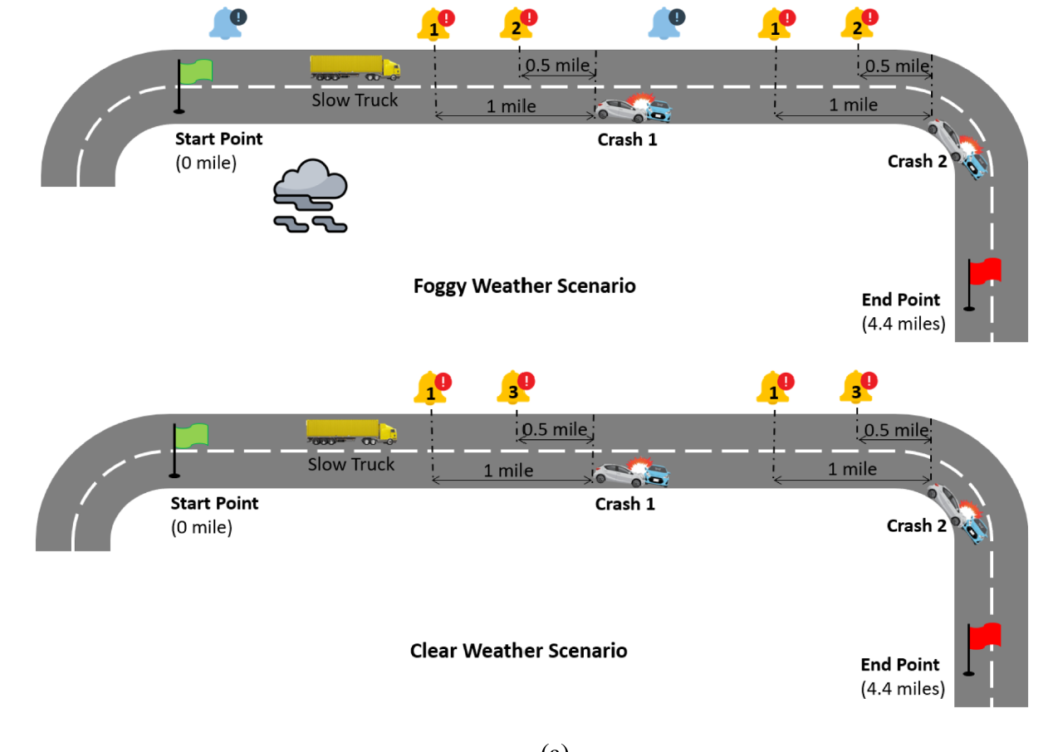
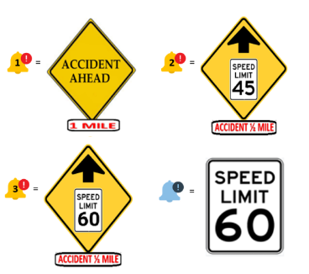
研究思路及过程
CLICK TO INPUT YOUR TITLE
三.试验场景
虚拟驾驶环境：基于一条四车道高速公路，限速70 英里/小时，这是弗吉尼亚州允许的最高限速。引入了两起事故，一次发生在直线路段，另一次发生在水平弯道上。
为了复刻真实情况，我们在接近每个事故现场时利用重新规划路线，将周围的交通逐渐转移到畅通的左车道。

Slide 13
研究思路及过程
CLICK TO INPUT YOUR TITLE
三.实验场景
每个参与者都在四种驾驶场景中进行了测试：
1）没有CV警告的晴朗天气条件，
2）有CV警告的晴天条件，
3）没有CV警报的雾天条件，
4）有CV警报的大雾天气条件。
雾天的可视距离是230英尺。
卡车在左车道减速行驶，以提示驾驶员在到达预期碰撞位置之前从左车道过渡到右车道。CV场景中的驾驶员会收到两个CV警告：一个在到达事故现场前一英里，另一个在半英里前。

Slide 14
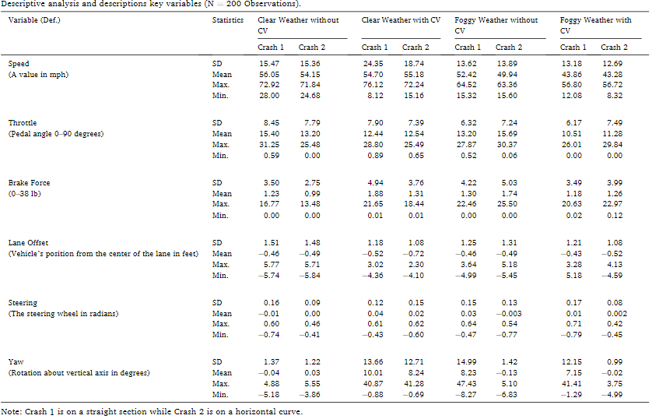
研究思路及过程
CLICK TO INPUT YOUR TITLE
四.描述性统计
显示了速度、纵向加速度、制动、车道偏移、转向和偏航的描述和统计指标。

Slide 15
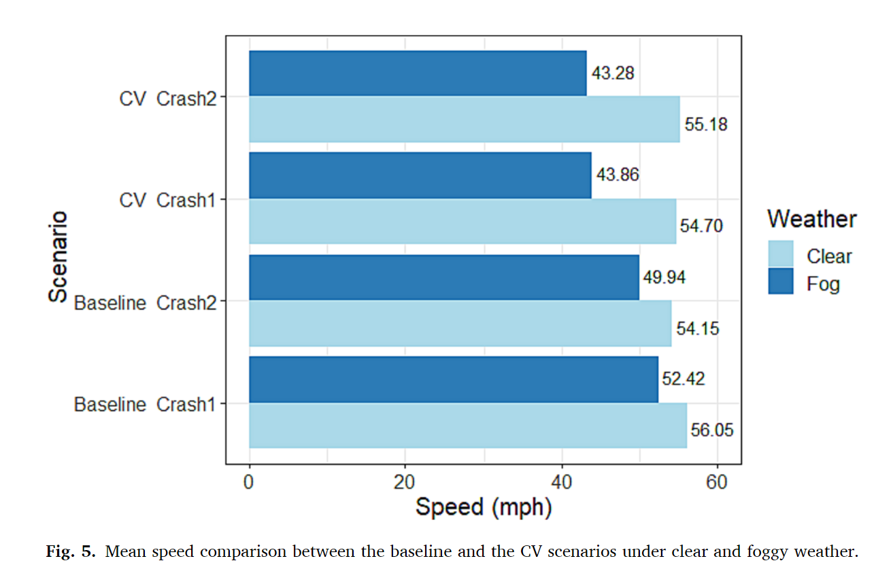
研究思路及过程
CLICK TO INPUT YOUR TITLE
四.描述性统计
右图说明了平均速度的变化趋势，表明与晴天相比，使用 CV 警报可使驾驶员在雾天的平均速度大幅降低。

Slide 16
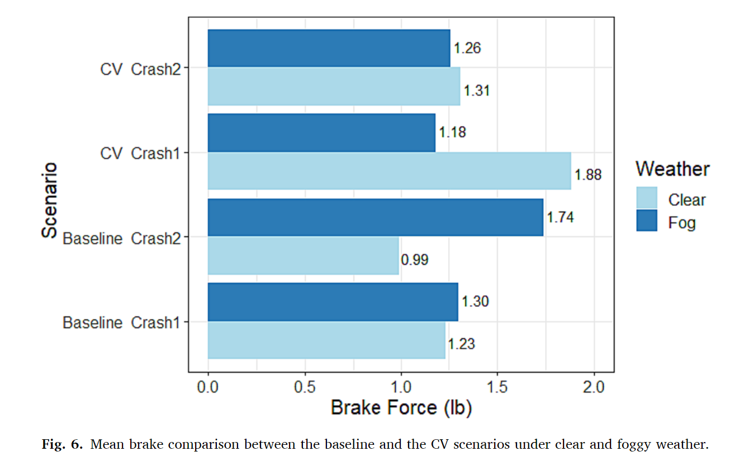
研究思路及过程
CLICK TO INPUT YOUR TITLE
四.描述性统计
右图表明，在晴朗天气条件下接近第一个碰撞地点时，驾驶员在 CV 警告情景下倾向于更猛烈地踩刹车；
而在基线情景下接近第二个碰撞地点时，驾驶员在雾天条件下倾向于更猛烈地踩刹车。

Slide 17
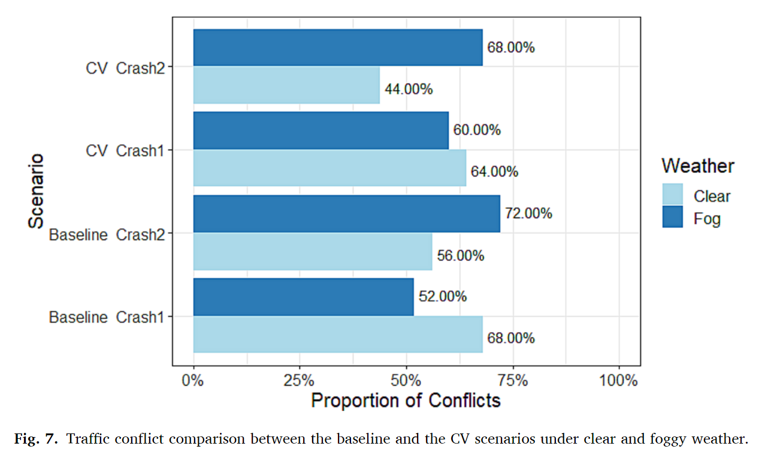
研究思路及过程
CLICK TO INPUT YOUR TITLE
四.描述性统计
在能见度低的情景下，平均速度和制动力的波动导致了交通冲突，在两个碰撞地点和两种天气条件下的 TTC 值小于或等于两秒。

Slide 18
第四部分
实验结果
PART 04

Slide 19
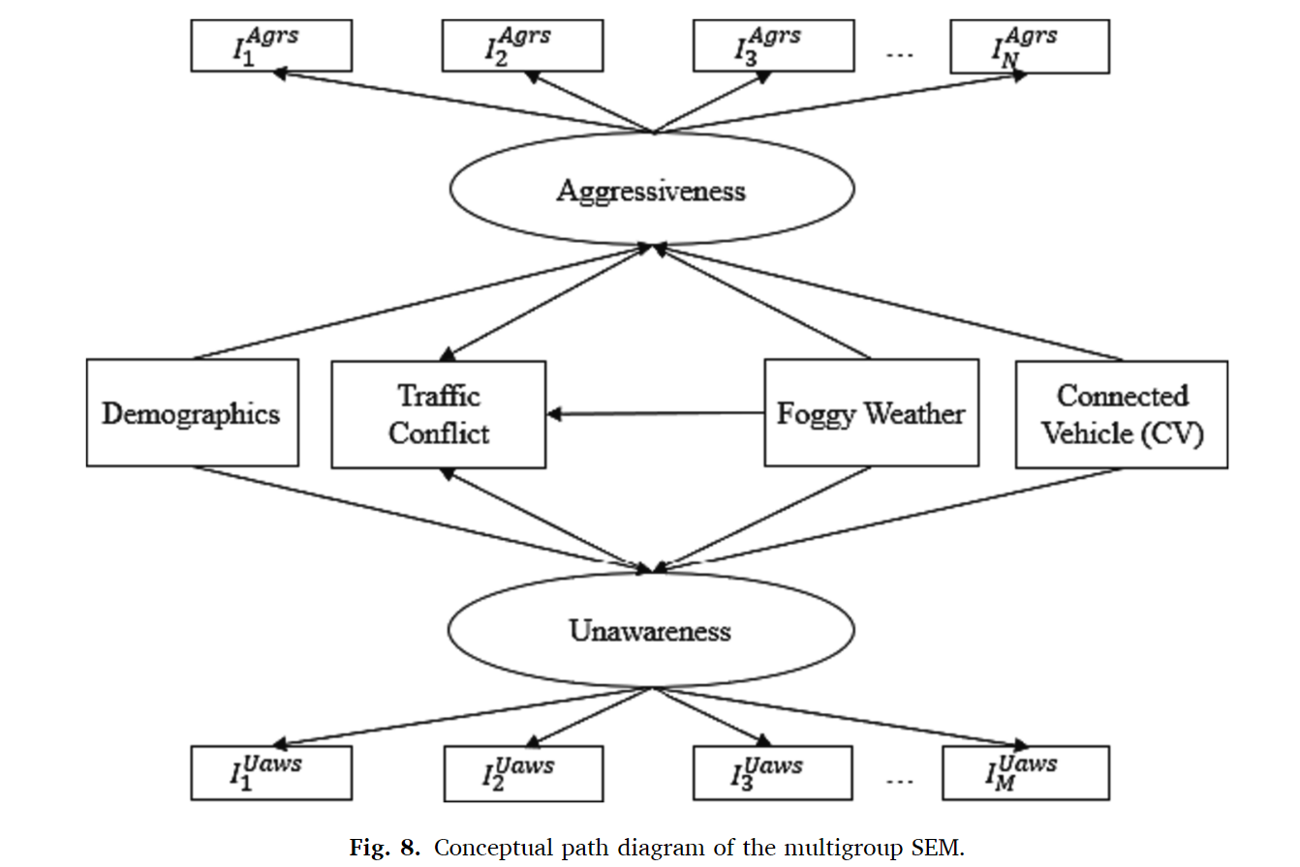
实验数据及结果
CLICK TO INPUT YOUR TITLE
一.结构方程模型
基于先前的研究构建SEM假设图。
为了测量碰撞地点一和碰撞地点二之间的组间差异，开发了多组 SEM，即分别分析每个组并比较结果。
Agrs：攻击性驾驶行为，包含：平均制动、最大油门、最大转向和 车道偏移。因为它们与结构具有高度关联性
Uaws：态势感知，包含：偏航的标准偏差、车道偏移的平均值、最大转向角和平均制动

Slide 20
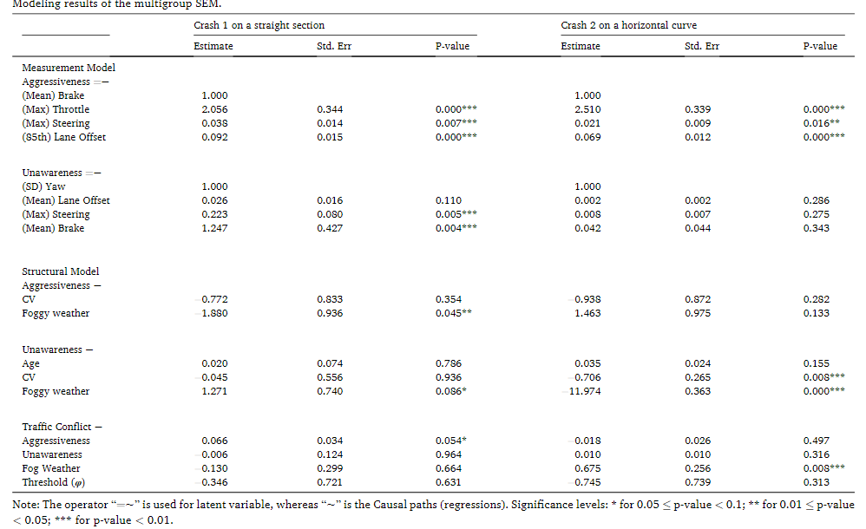
实验数据及结果
CLICK TO INPUT YOUR TITLE
一.结构方程模型
多组SEM

Slide 21
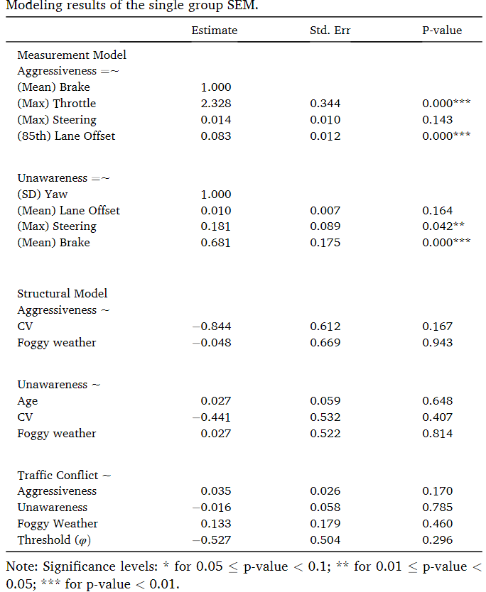
实验数据及结果
CLICK TO INPUT YOUR TITLE
一.结构方程模型
与多组 SEM 相比，该模型的表现在统计上并不显著。大多数变量的 p 值大于 0.1，表明变量之间的关系较弱。
结构模型的所有 p 值均大于 0.1。

Slide 22
第五部分
总结与讨论
PART 05

Slide 23
总结与讨论
CLICK TO INPUT YOUR TITLE
总结
模型选择和变量优化：
作者对变量的选择是基于它们的最佳表现，特别注重确保与概念模型中提出的理论保持一致。测量模型显示了激进性和无意识性的观察变量。根据结果，平均制动、最大油门、最大转向角和 85 百分位车道偏移与第一组和第二组的激进性呈正相关。反复过度踩刹车和使用高油门角度会导致速度和制动明显变化。这些变化通常与激进的驾驶行为有关。
车联网（CV）警告的效果：
在直线段碰撞场景中，CV警告对减少驾驶员的攻击性行为没有显著直接影响，但对提高情境意识有积极作用。
在水平曲线段碰撞场景中，CV警告显著降低了不知情（unawareness），从而减少了交通冲突的倾向。

Slide 24
总结与讨论
CLICK TO INPUT YOUR TITLE
总结
天气条件的影响：
在直线段，雾天天气降低了驾驶员的攻击性行为，但没有显著影响交通冲突的倾向。
在水平曲线段，雾天天气提高了情境意识，但总体上增加了交通冲突的可能性。
年龄与驾驶行为的关系：
在直线段碰撞场景中，年龄与不知情（unawareness）之间没有显著关系。
在水平曲线段碰撞场景中，年龄与不知情之间存在边际显著关系，表明在特定条件下，年龄可能影响驾驶员的情境意识。

Slide 25
总结与讨论
CLICK TO INPUT YOUR TITLE
questions
多组SEM与单组SEM的比较：
多组SEM能够揭示不同碰撞场景下变量间关系的差异，而单组SEM未能揭示显著的变量间关系。这表明在分析时考虑不同的驾驶条件和环境因素是重要的。

Slide 26
谢
观
看
谢
Notes:
亮亮图文旗舰店 亮亮图文旗舰店
https://liangliangtuwen.tmall.com

